Slide 1
AutoFix Pro: gestión digital de órdenes de servicio
PIA · Componentes de Lógica de Negocio · Equipo 6
2142881 · Josue Yahir Vela Hernandez
2142366 · Osweld Omar Lozano Martínez
2142962 · Sylvia Yadira González Parra
Notes:
Presentación del equipo y del caso: AutoFix Pro, el mismo caso de negocio de las Unidades 2 y 3.

Slide 2
Problema y solución
Situación actual
AutoFix Pro
Autorizaciones por teléfono, sin evidencia
Disputas por trabajos «no autorizados»
El cliente llama para saber el estado
Retrasos por refacciones no comunicadas
Autorización digital por trabajo, con registro inmutable
Solo se ejecuta y se cobra lo autorizado
Estado del vehículo en tiempo real
Excepciones estandarizadas: ampliación 20 %, refacciones, plazo de 24 h
Notes:
El taller atendía todo por teléfono: no había evidencia de lo autorizado y el cliente no sabía el estado. La solución digitaliza la autorización por trabajo y deja trazabilidad de cada decisión.

Slide 3
Análisis del negocio
16
24
38
7
reglas de negocio
RN-01 a RN-16
historias de usuario
con Gherkin
términos del
glosario
roles del
proceso
Reglas clave
RN-01 No se cotiza sin diagnóstico
RN-03 Solo se ejecuta lo autorizado
RN-04 Cada decisión queda registrada
RN-06 Ampliación > 20 % requiere reautorización
RN-07 Sin refacción, la orden espera
RN-09 Sin respuesta en 24 h se avisa al gerente
Notes:
El BRD de la U2 se refinó con los hallazgos de la U3 y las decisiones D1 a D10. Todo está en docs/BRD.md. Las 24 historias tienen criterios en Gherkin con escenarios de éxito y de excepción.

Slide 4
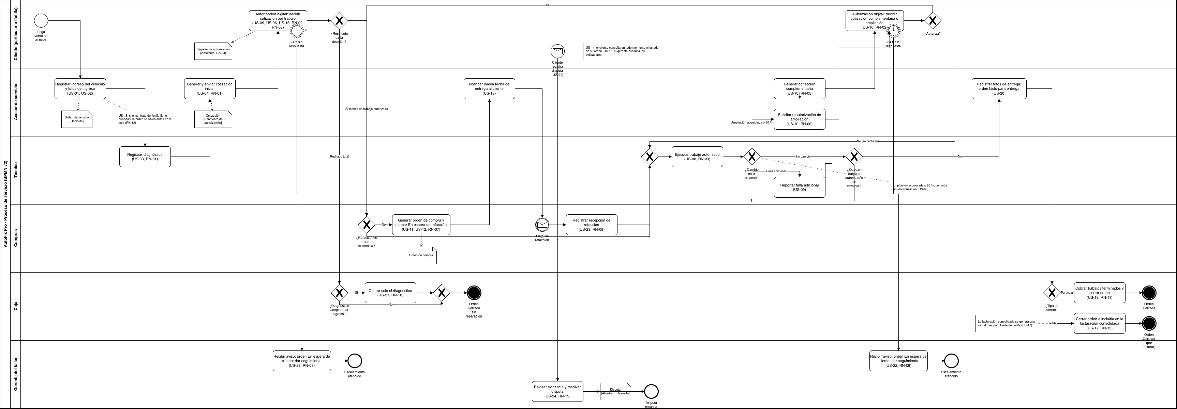
Proceso de negocio (BPMN v2)
Notes:
Carriles por rol: asesor, técnico, cliente, compras, caja y gerente. Incluye las excepciones: falla adicional, ampliación, refacción sin existencia, plazo vencido y rechazo total.

Slide 5
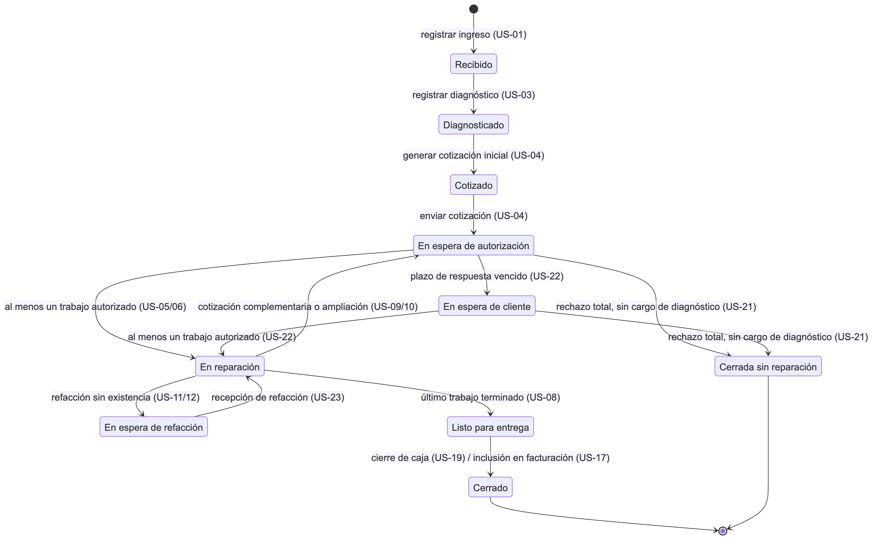
Ciclo de vida de la orden
State Machine
Solo transiciones permitidas.
Una transición inválida devuelve HTTP 409.
Notes:
10 estados de la orden y 6 del trabajo. Las transiciones están declaradas explícitamente; cualquier otra lanza TransicionNoPermitida, que la API devuelve como 409.

Slide 6
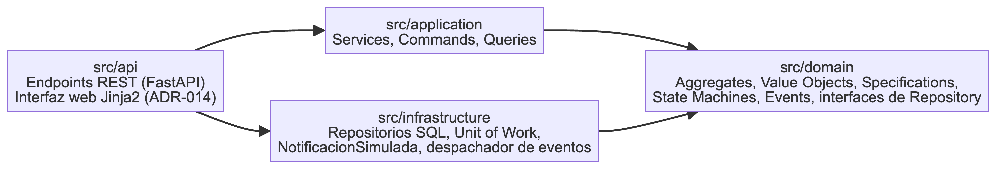
Arquitectura por capas
src/domain
src/application
src/infrastructure
src/api
Aggregates, Value Objects, eventos, Specifications y estados
Application Services, Commands y Queries (CQRS), puertos
Repositorios SQLAlchemy, Unit of Work y adaptadores
Endpoints REST, OpenAPI e interfaz web por roles
Notes:
El dominio no depende de nada. La aplicación orquesta casos de uso; la infraestructura implementa los puertos (repositorios, notificaciones) y la API expone REST y la interfaz web.

Slide 7
Modelo de dominio (DDD)
OrdenDeServicio
Vehiculo
Cliente / ClienteFlotilla
Ciclo completo: ingreso, cotizaciones, decisiones, ejecución y cierre
Datos del vehículo y su historial de órdenes
Quién puede autorizar (polimorfismo) y prioridad contractual
OrdenDeCompra
FacturacionConsolidada
Disputa
Refacción sin existencia: solicitud y recepción
Cobro mensual de las órdenes de una flotilla
Reclamo sobre una autorización o cobro y su resolución
Notes:
Seis Aggregates; se referencian por identificador. La OrdenDeServicio concentra las invariantes del ciclo de servicio y emite los Domain Events.

Slide 8
Patrones de diseño y SOLID
Patrones
SOLID
Domain Model: invariantes dentro de cada Aggregate
S
un servicio por caso de uso
Specification: reglas combinables con y / o / no
O
se extiende con Specifications
State Machine: transiciones explícitas de orden y trabajo
L
Flotilla sustituye a Cliente
Strategy: política intercambiable del umbral del 20 %
Repository + UoW: persistencia por Aggregate
I
puertos de un solo método
Service Layer + CQRS: un servicio por caso de uso
D
servicios dependen de puertos
Notes:
Cada patrón está justificado en un ADR. SOLID se revisó contra el diseño de la U3.

Slide 9
Las reglas viven en el dominio
class DecisionCompletaSpecification(Specification):
"""RN-03/RN-04: la decisión cubre todos los trabajos pendientes, sin repetir, con evidencia."""
def es_satisfecha_por(self, candidato: CandidatoDecision) -> bool:
pendientes = {t.id for t in candidato.cotizacion.trabajos_pendientes()}
autorizados, rechazados = candidato.trabajos_autorizados, candidato.trabajos_rechazados
return (
bool(pendientes)
and not (autorizados & rechazados)
and (autorizados | rechazados) == pendientes
and bool(candidato.referencia_evidencia_digital.strip())
)
RN-03 · RN-04
Todos los trabajos pendientes decididos.
Ninguno autorizado y rechazado a la vez.
Con evidencia digital.
Las Specifications se combinan: OrdenCotizable, AutorizadorValido, TrabajoEjecutable, AmpliacionSuperaUmbral, PlazoDeRespuestaVencido…
Notes:
Ejemplo de RN-03 y RN-04: la decisión del cliente debe cubrir todos los trabajos pendientes, sin repetir y con evidencia digital. Si no se cumple, el dominio rechaza la operación con un mensaje del negocio.

Slide 10
Decisiones de arquitectura (ADRs)
Domain Model
Specification
001
005
frente a Transaction Script: las reglas quedan en un solo lugar
reglas reutilizables y probables de forma aislada
State Machines
Python + FastAPI + Render
006
007
transiciones explícitas en lugar de condicionales dispersos
OpenAPI automático y despliegue simple
PostgreSQL + Repository + UoW
Swagger en texto
009
015
un Aggregate por tabla, transacción por caso de uso
respuestas legibles con los IDs para continuar el flujo
Notes:
15 ADRs con contexto, decisión, alternativas y consecuencias en docs/architecture/ADRs.md. Aquí, las seis más relevantes para la defensa.

Slide 11
Trazabilidad de punta a punta
Historia
Regla
BPMN
Dominio
API
Prueba
US-06
autorizar solo algunos trabajos
RN-03
solo se ejecuta lo autorizado
Autorización digital: decidir por trabajo
DecisionCompleta-
Specification
POST
…/autorizacion-digital
test_us06_
autorizacion_parcial
Las 24 historias tienen su prueba de aceptación automatizada en tests/unit/test_historias.py, y todas pasan.
Notes:
Cada historia se rastrea igual; la matriz completa está en docs/architecture/Trazabilidad.md. Ejemplo con la autorización parcial.

Slide 12
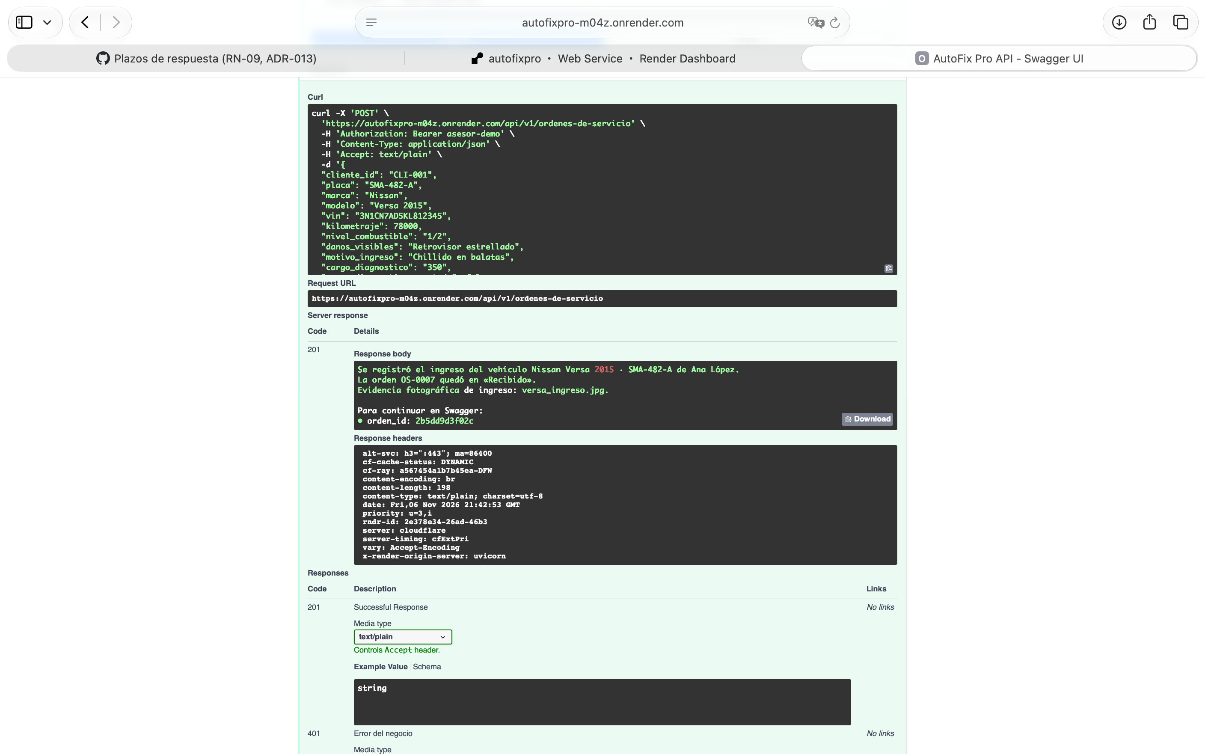
API REST documentada (OpenAPI)
Errores del negocio
422 datos incompletos
403 rol no permitido
404 no existe
409 transición no permitida
Token por rol en «Authorize».
Notes:
27 endpoints por rol. Swagger está activo en producción. Las respuestas en Swagger son texto con los identificadores para seguir el flujo; otros clientes reciben JSON.

Slide 13
Calidad y pruebas
375
92.85 %
120 + 20
24/24
pruebas aprobadas
0 fallidas
cobertura de src
(mínimo 80 %)
casos y transiciones
del paquete docente
casos de la E9
en PASS
Niveles: reglas y estados · historias US-01 a US-24 · API · web · persistencia
Dobles de prueba: repositorios en memoria, reloj fijo y Mock del servicio de avisos
Defectos reales encontrados y corregidos gracias a las pruebas (cantidad 0, eventos duplicados)
Notes:
Unitarias de reglas, aceptación por historia, integración de API, web y persistencia. Además, el paquete del docente se importa y ejecuta con un adaptador.

Slide 14
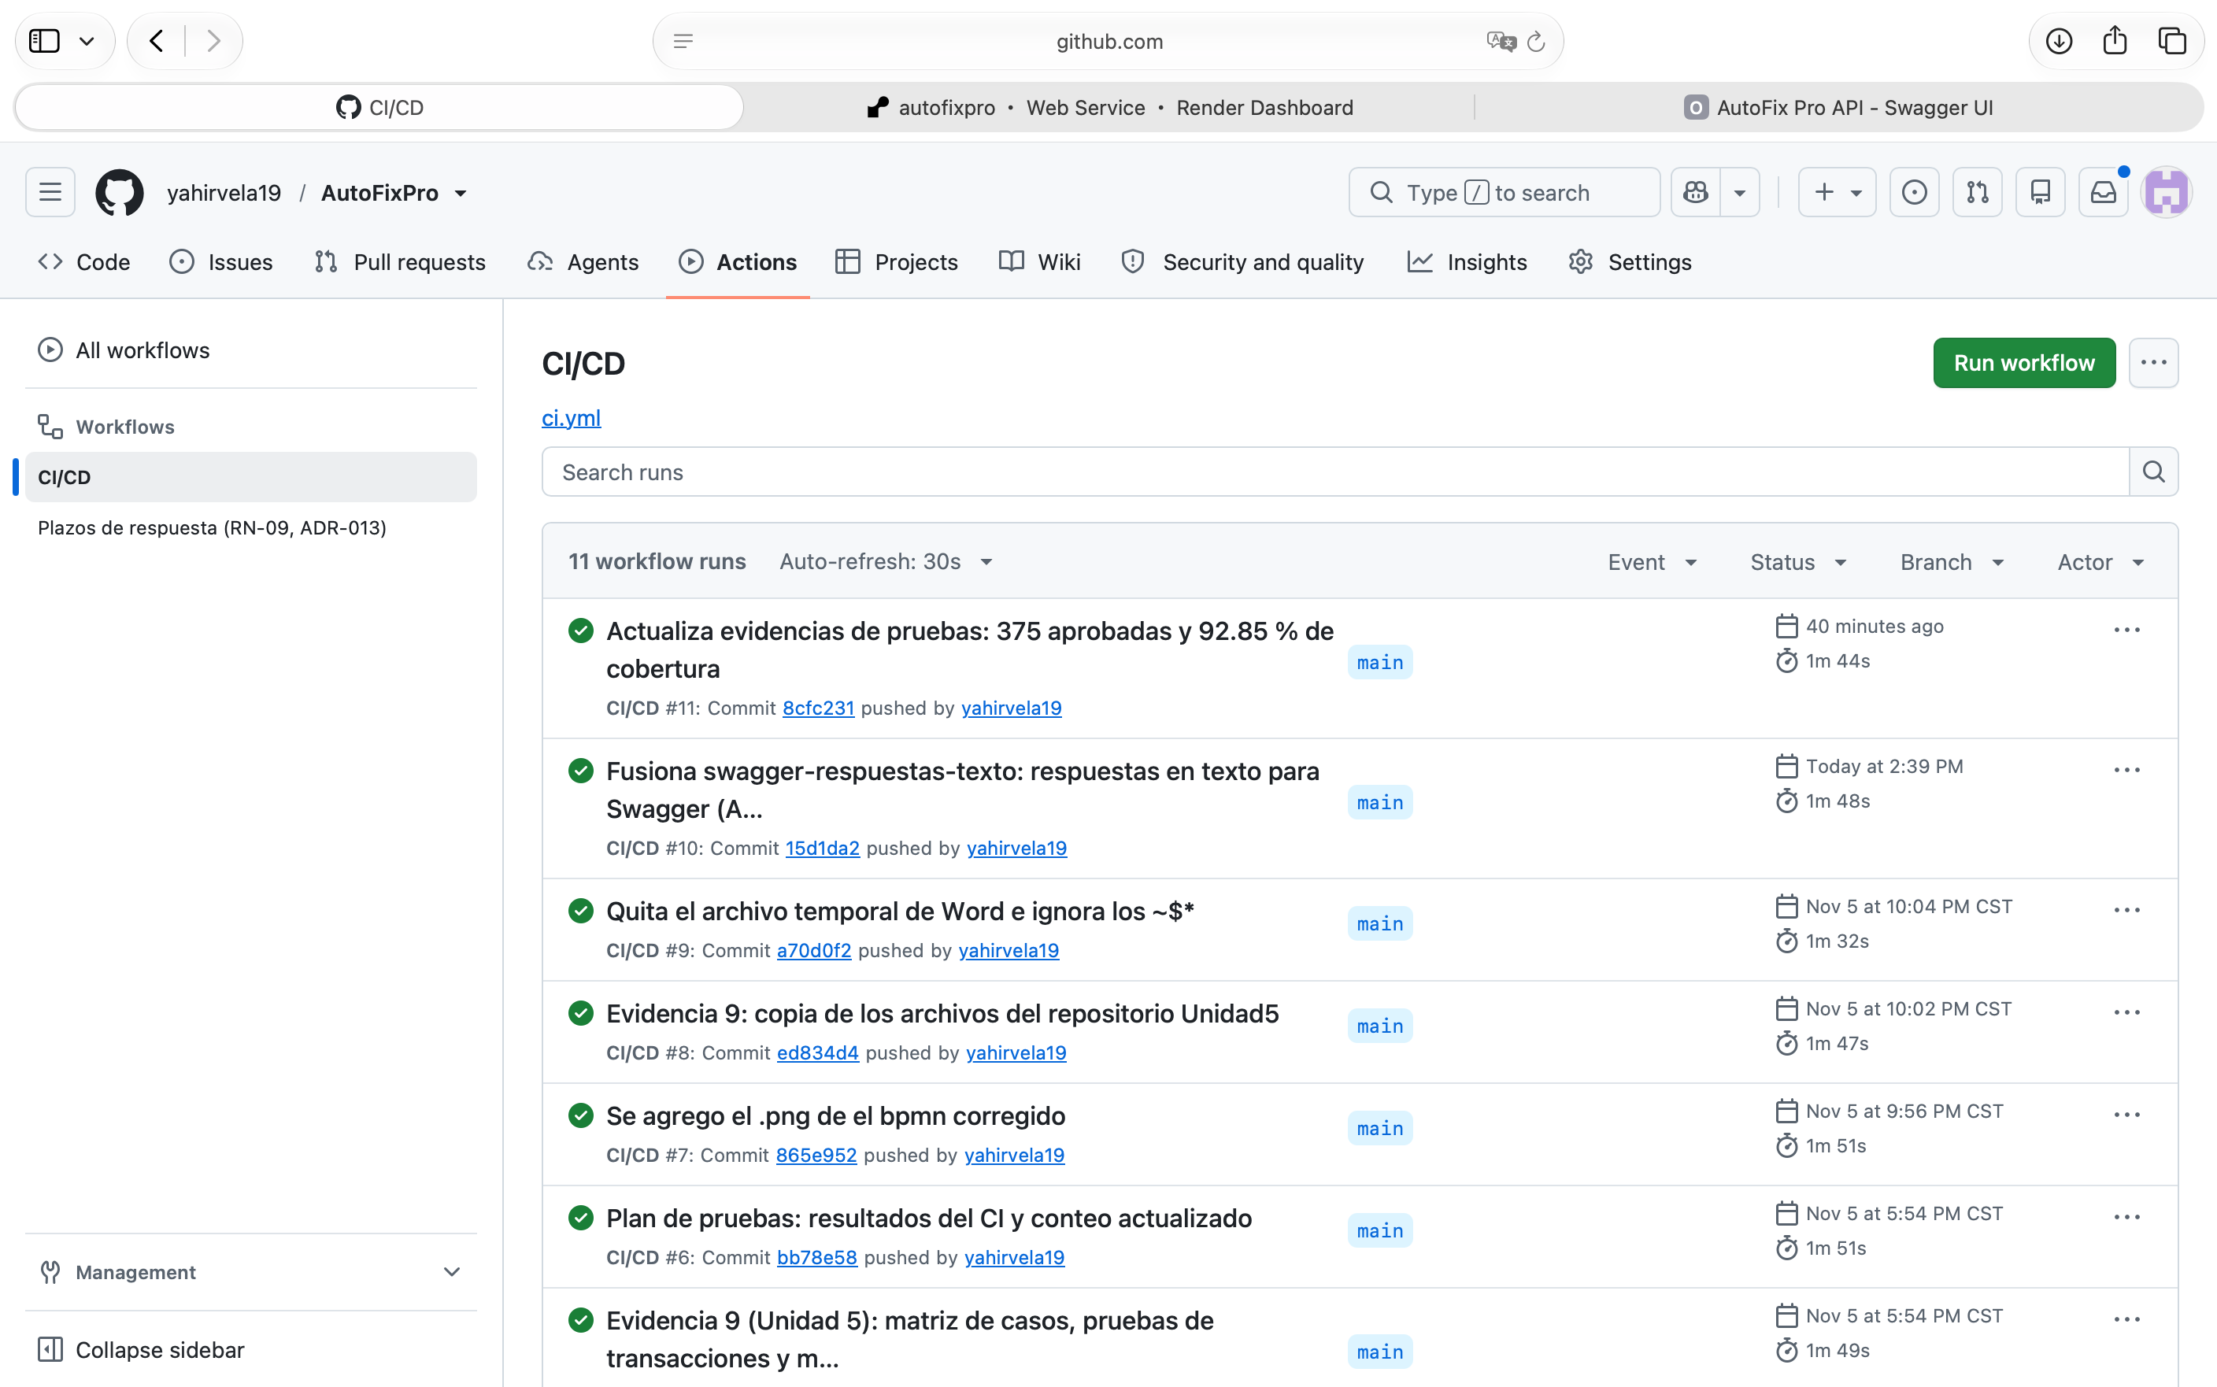
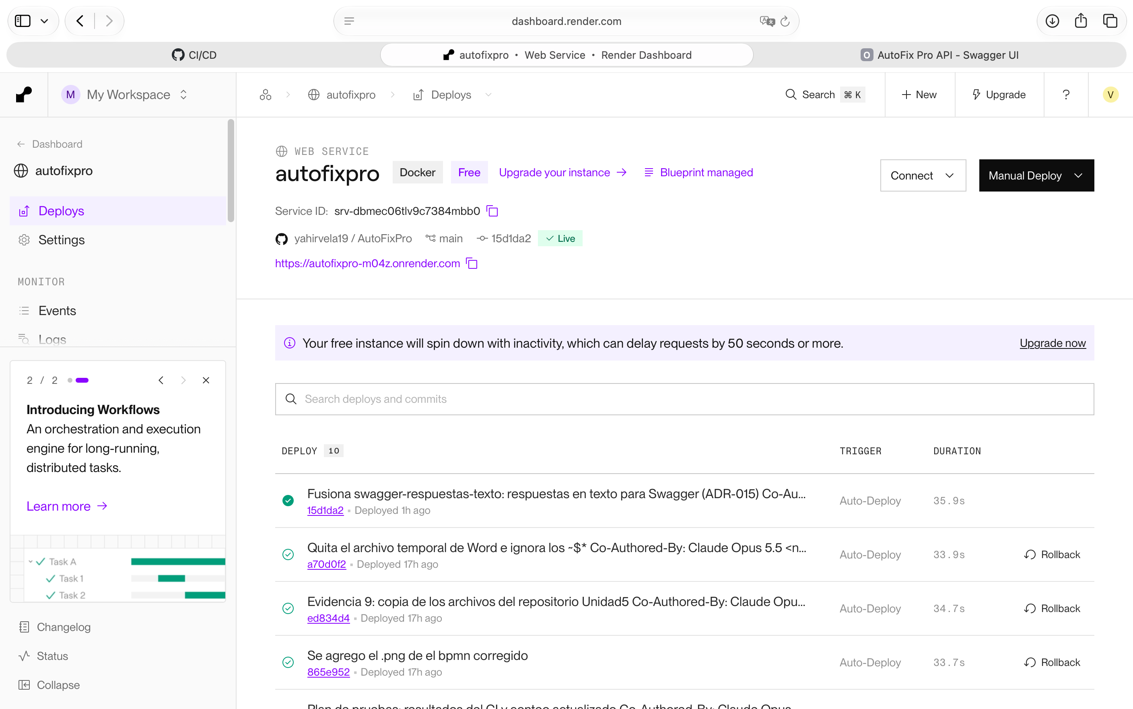
CI/CD, Docker y despliegue
1
2
3
4
5
git push
Calidad
Docker
Render
Producción
main
Ruff + pytest
cobertura ≥ 80 %
Compose:
DB + App + Tests
despliegue
automático
Web + Swagger
/docs
Notes:
Cada push ejecuta el pipeline; si pasa en main, Render despliega solo. Docker Compose levanta DB, App y Tests con un comando. Configuración por variables de entorno (12-Factor).

Slide 15
Demostración en vivo
1
2
3
4
5
6
Asesor
Técnico
Asesor
Cliente
Técnico
Caja
Ingreso
Diagnóstico
Cotización
Autoriza por trabajo
Ejecuta lo autorizado
Cobro y cierre
Recibido
Diagnosticado
En espera de autorización
En reparación
Listo para entrega
Cerrado
Sistema: autofixpro-m04z.onrender.com
Repositorio: github.com/yahirvela19/AutoFixPro
Notes:
Abrir el sitio dos minutos antes para despertarlo (plan gratuito). Recorrer el flujo por roles en la web y mostrar en Swagger un error 409, por ejemplo iniciar un trabajo rechazado.

Slide 16
¡GRACIAS!

